Slide 1
计算机图形学 基于深度学习的实时降噪
陆徐东 方天宬
2021年12月

Slide 2
主要流程
项目简介与意义
研究方法
实验结果
特色与创新
总结与展望

Slide 3
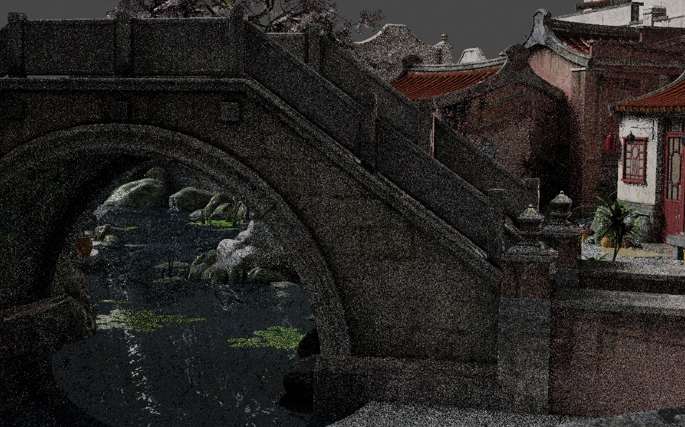
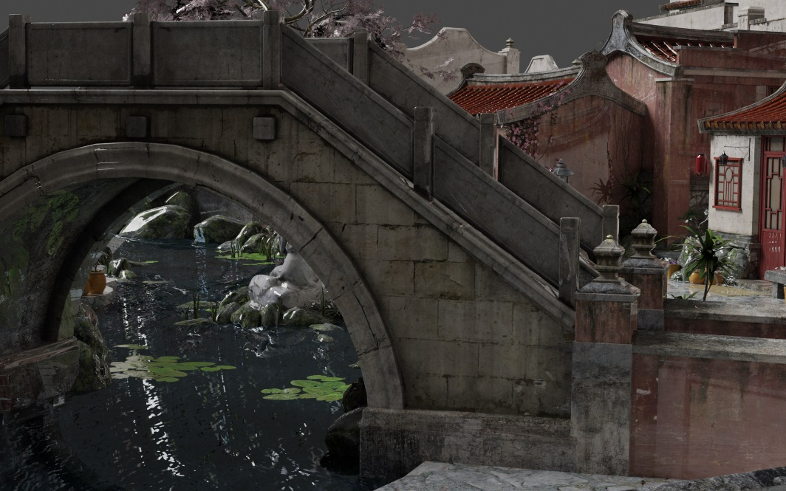
项目简介与意义
光线追踪是目前计算机图形学领域一项非常重要的技术。通过光线追踪可以渲染出各种场景、各种效果的图像。光线追踪的效果与光线的弹射次数有密切的关系。具体表现为，弹射次数多，生成的图片效果就往往越好；弹射次数少，生成的画面就会产生很多噪点。
在光线弹射次数有限时，图片的质量往往不高。这时候需要利用AI与神经网络、机器学习的方法进行降噪处理。

Slide 4

项目简介与意义
降噪算法面临特效制作、游戏渲染等多种应用场景，既要保证渲染的真实性，又要保证渲染的实时性。因此，设计优秀的降噪算法是十分困难的。
当前，AI去噪算法主要面临以下困难：
渲染时间长，很难做到实时渲染；
渲染效果差，难以击败传统降噪；
泛化能力堪忧，可能对某个场景效果好，对下一场景效果差；
训练开销大，部署运行难。

Slide 5

项目简介与意义
我们的特色有：
从实时降噪和离线降噪两方面出发，取得了较好的效果
制造了多份高清数据集，涵盖了不同风格的场景和不一的镜头移动速度。
实时降噪：复现Siggraph17论文，找出其中的优势与不足，拆卸网络、改变网络通道进行对比试验。
根据经验改进网络，获得较好的提升效果。
对降噪处理后的视频进行后deblur处理，评估后期处理效果。
离线降噪：复现另一篇Siggraph19论文，比较不同的降噪算法带来的效果差异。

Slide 6
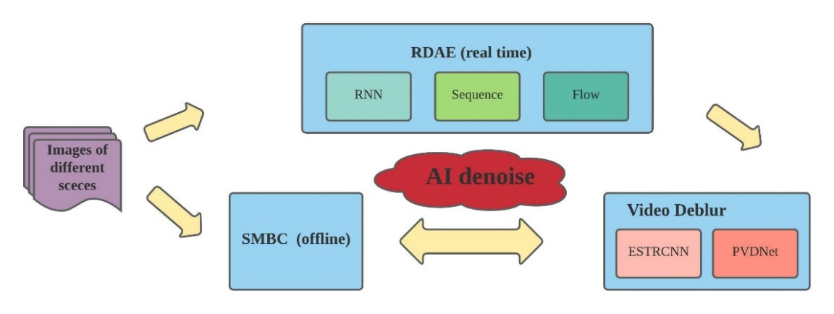
项目框架

Slide 7
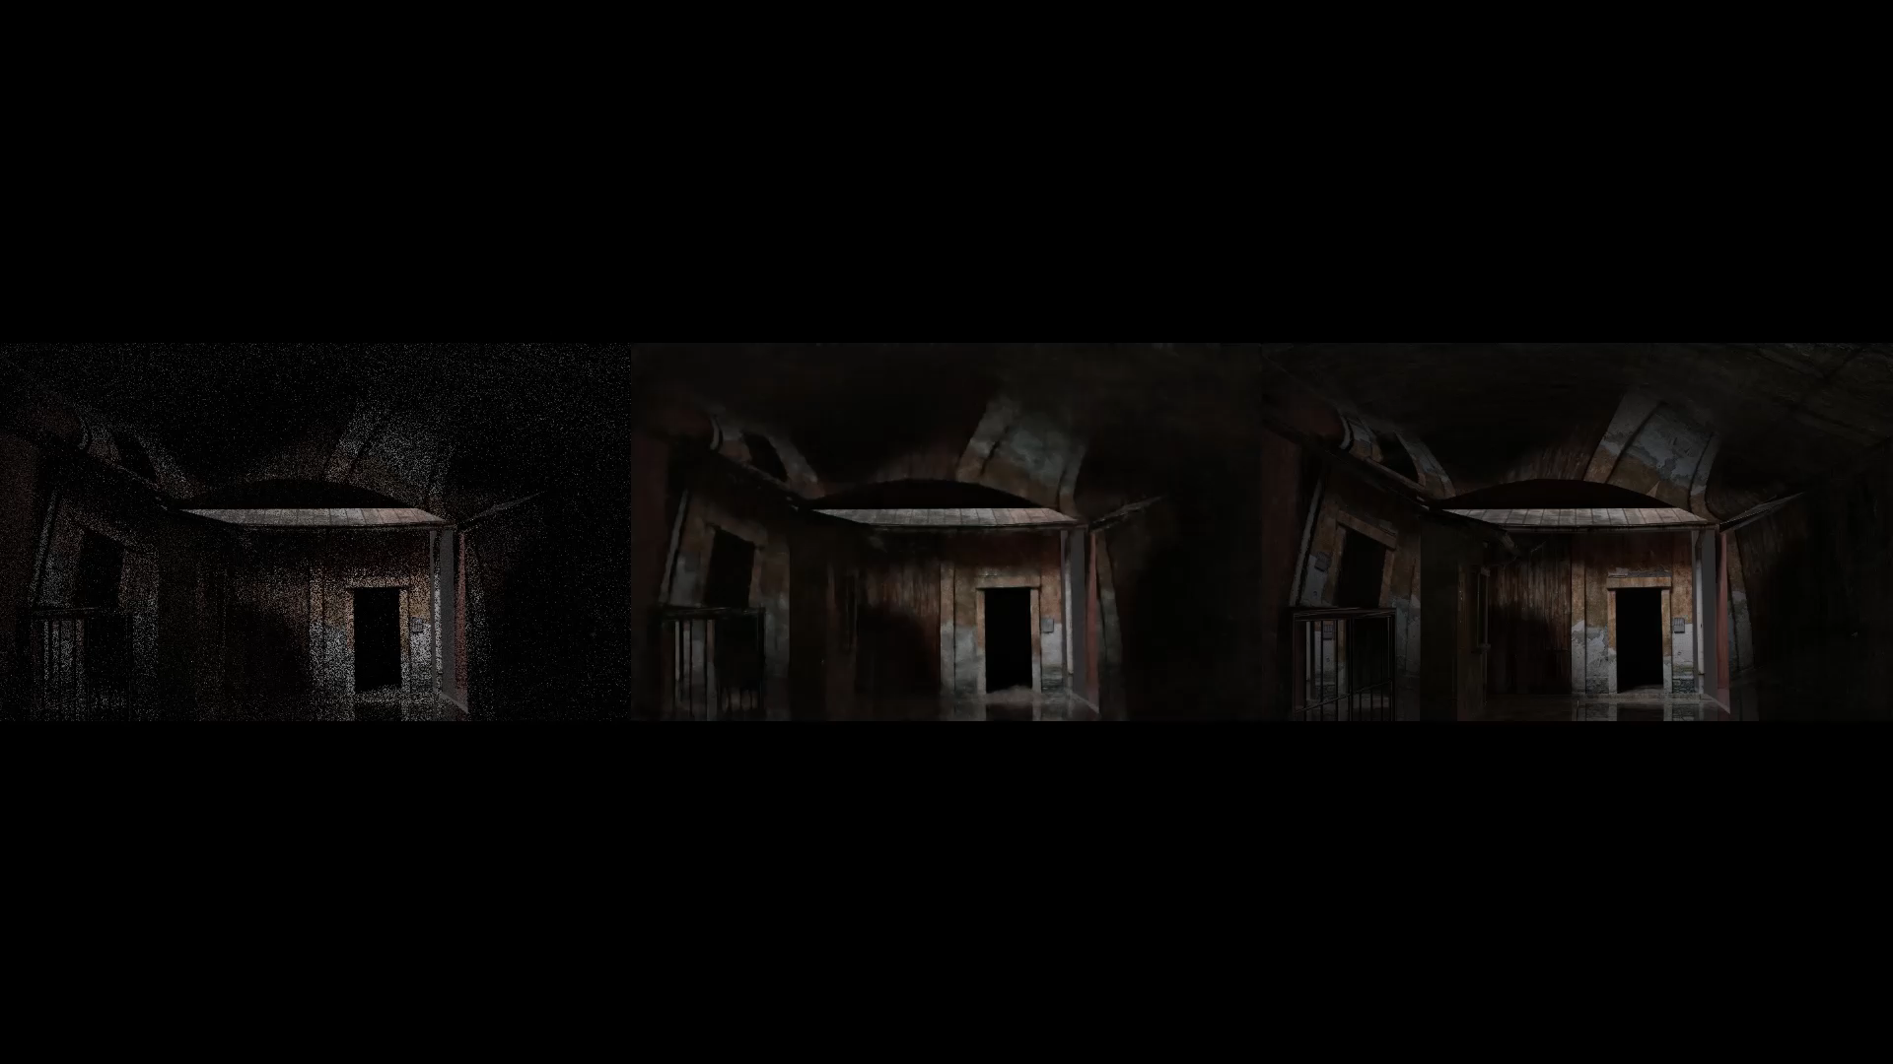
演示视频

Slide 8
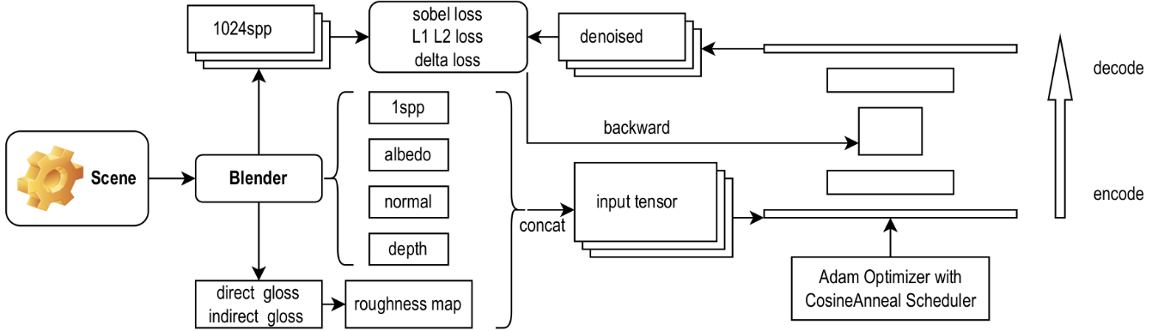
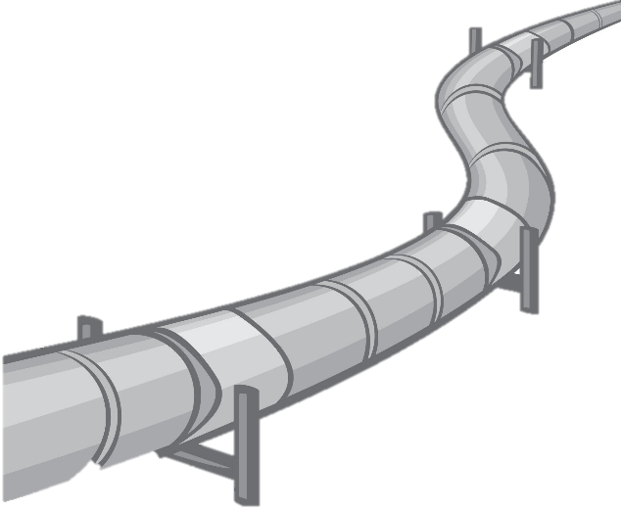
研究方法（实时降噪）
Baseline Pipeline

Slide 9
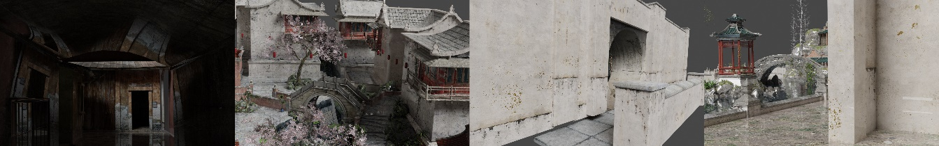
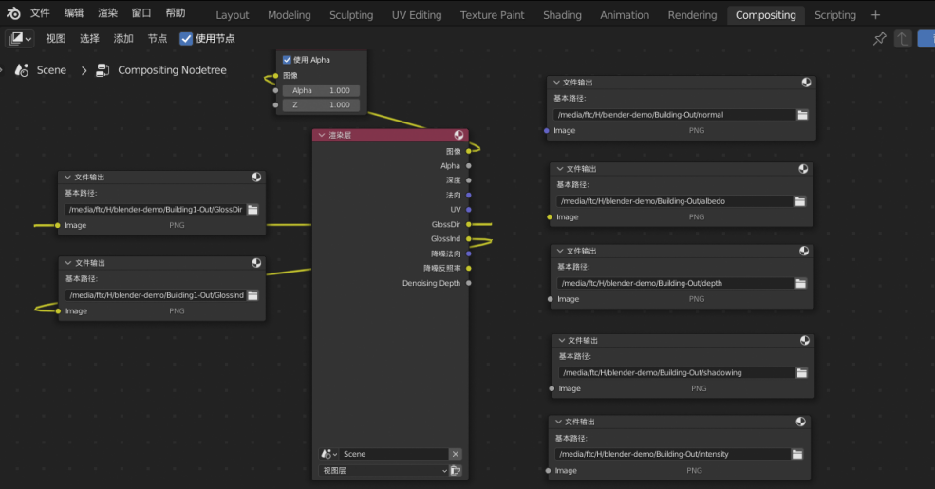
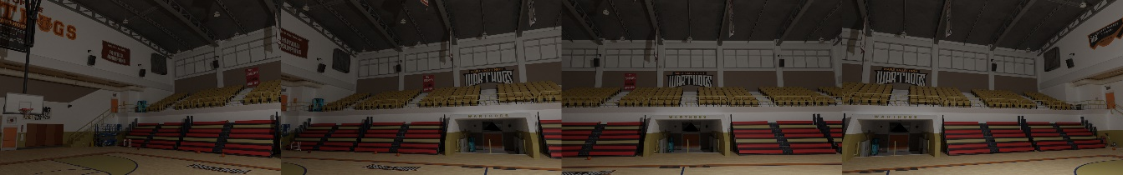
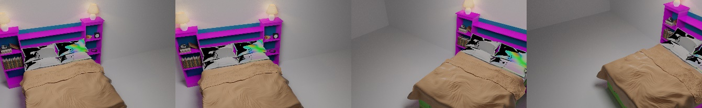
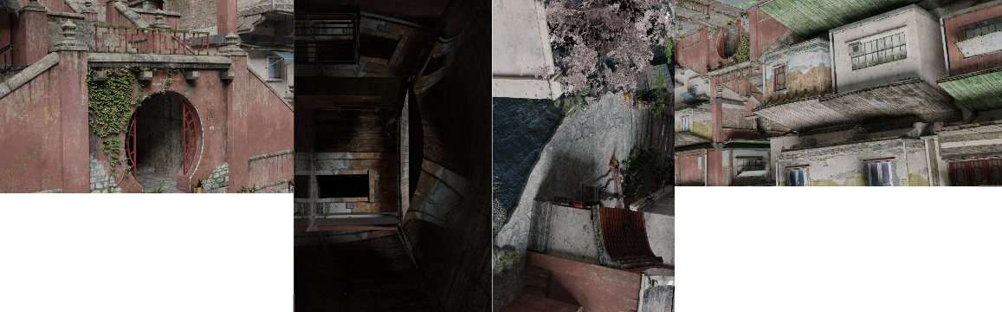
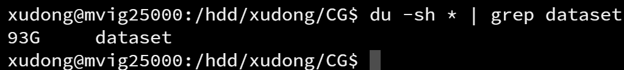
研究方法
Dataset Generation (from scratch)
建筑
球场
家居

Slide 10
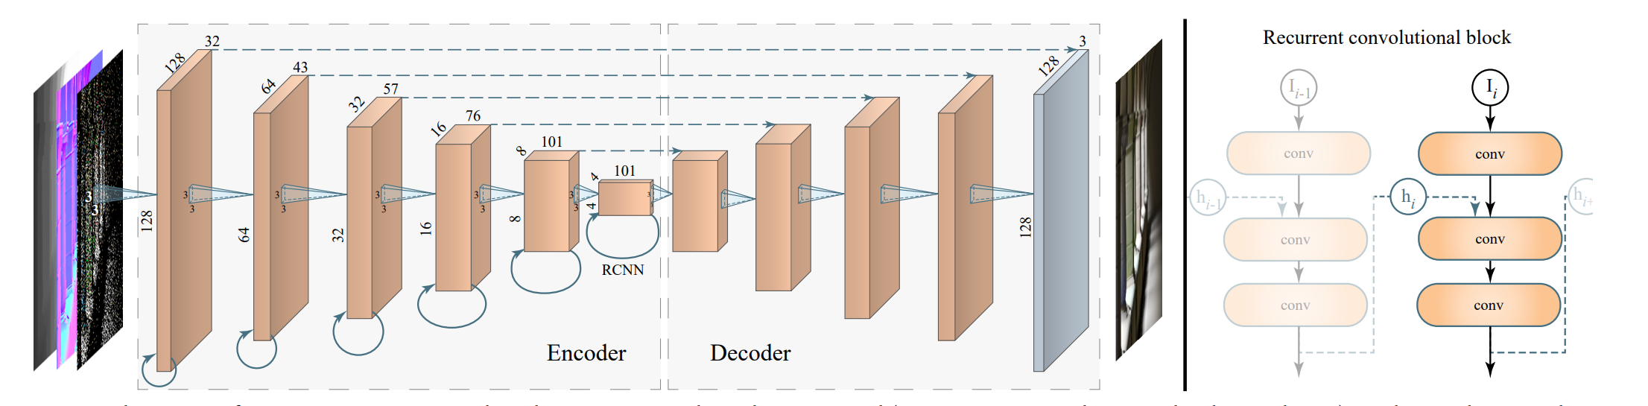
研究方法
Siggraph17: Network Introduction
RNN+sequence7

Slide 11
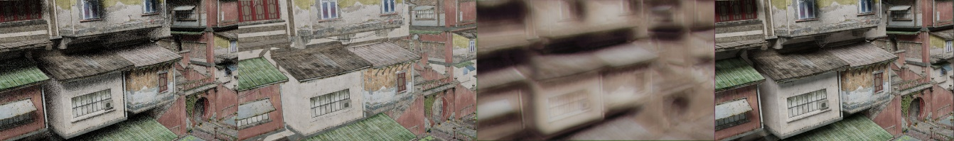
研究方法
Siggraph17: Network Introduction
巧克力滤镜(RNN+sequence7)

Slide 12
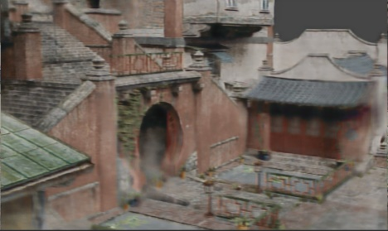
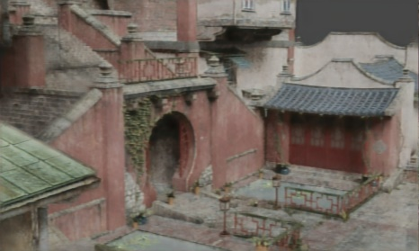
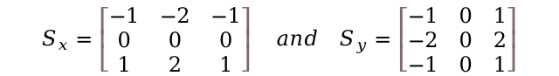

实验结果
Sobel 算子
$$S_{x}=\left[\begin{matrix}−1 & −2 & −1 \\ 0 & 0 & 0 \\ 1 & 2 & 1\end{matrix}\right] and S_{y}=\left[\begin{matrix}−1 & 0 & 1 \\ −2 & 0 & 2 \\ −1 & 0 & 1\end{matrix}\right]$$
$$G=\sqrt{G_{x}^{2}+G_{y}^{2}}$$
Loss Function

Slide 13
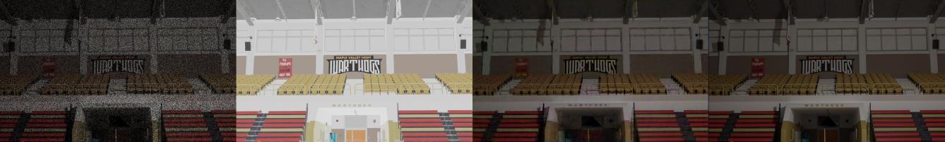
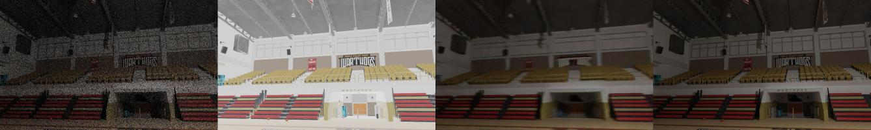
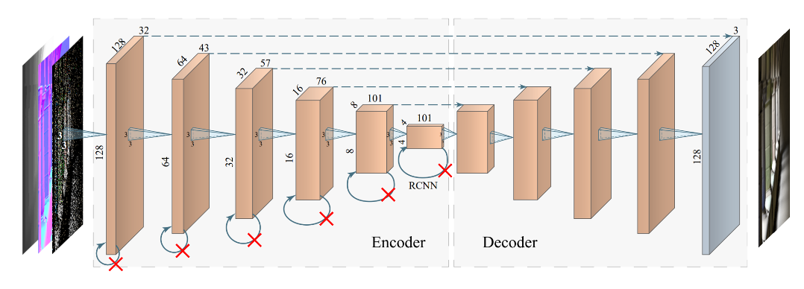
实验结果
RNN是否有效
无RNN+sequence1
RNN+sequence7

Slide 14
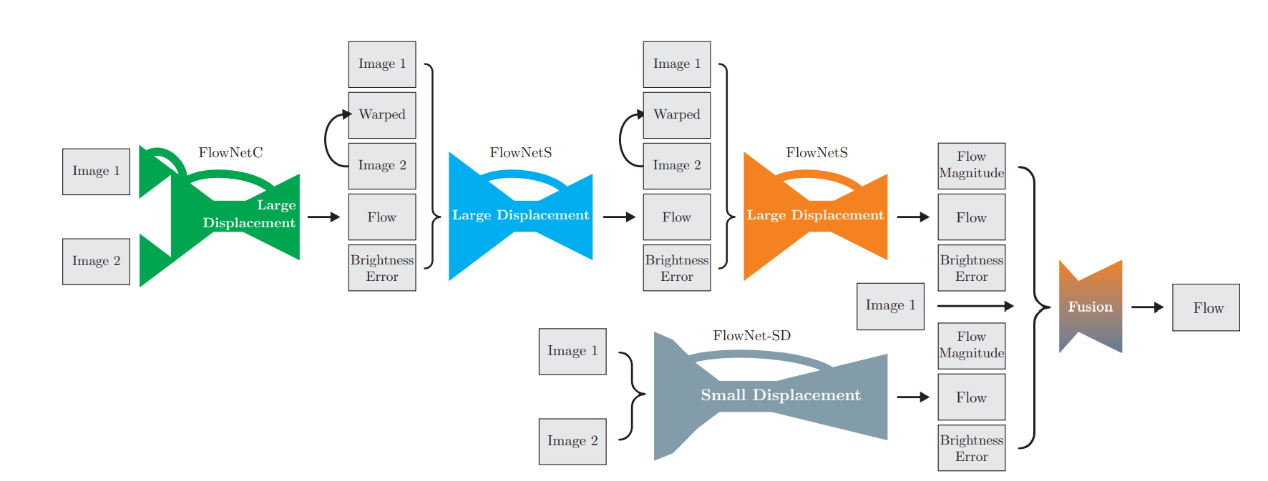

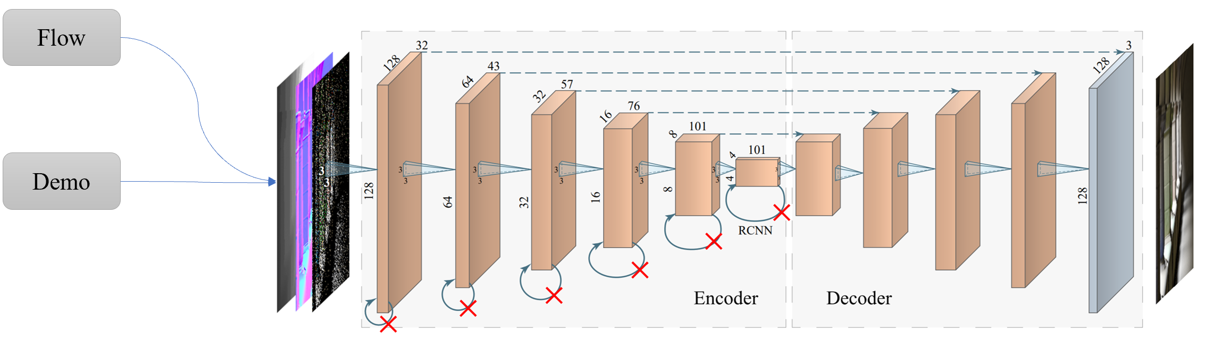
实验结果
RNN和Flow对比
FlowNet2
Flow

Slide 15
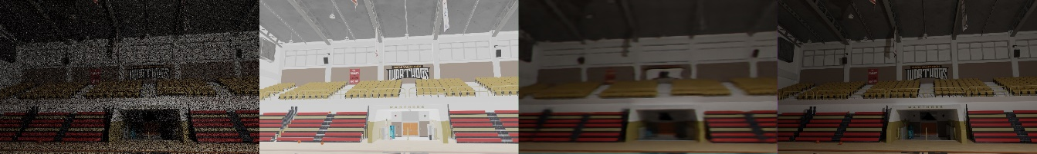

实验结果
RNN和Flow对比
RNN+sequence7
Flow+sequence7

Slide 16
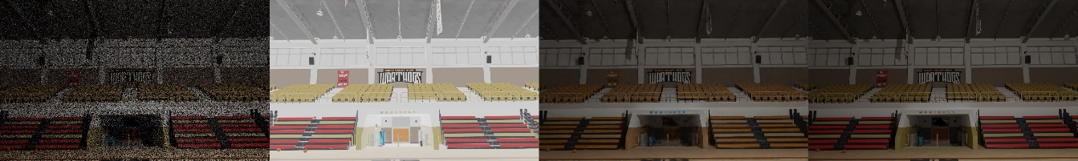
实验结果
RNN何时有效
RNN under different circumstances

Slide 17
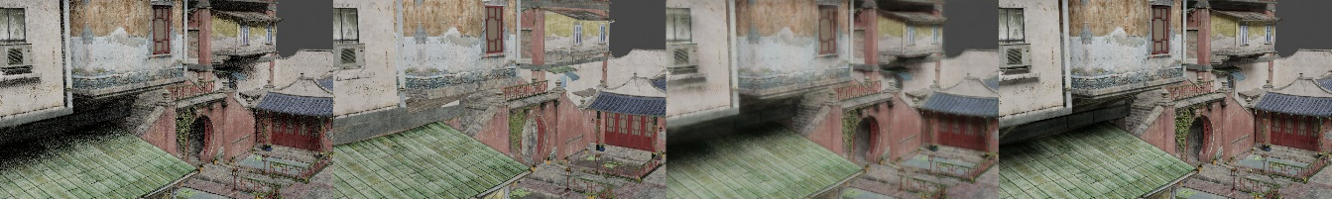
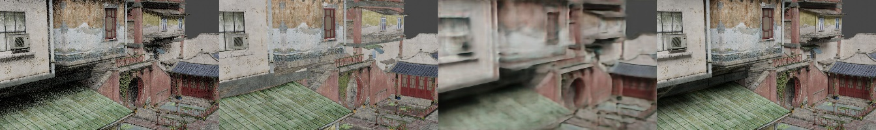
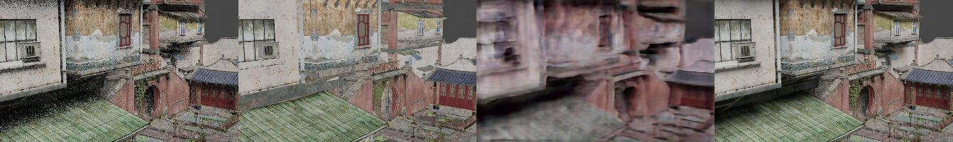
实验结果
Sequence是否有效(sequence=3, RNN)

Slide 18
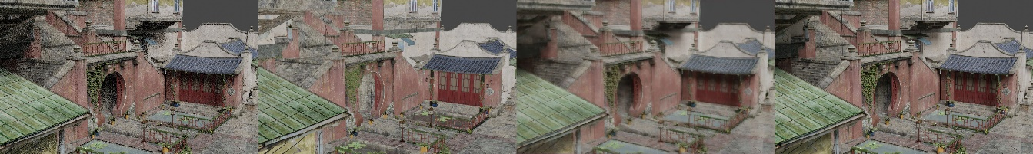
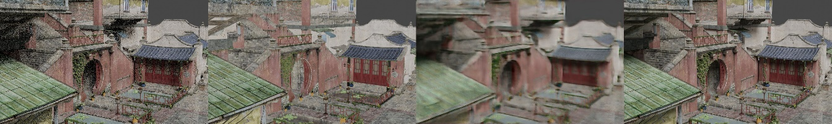
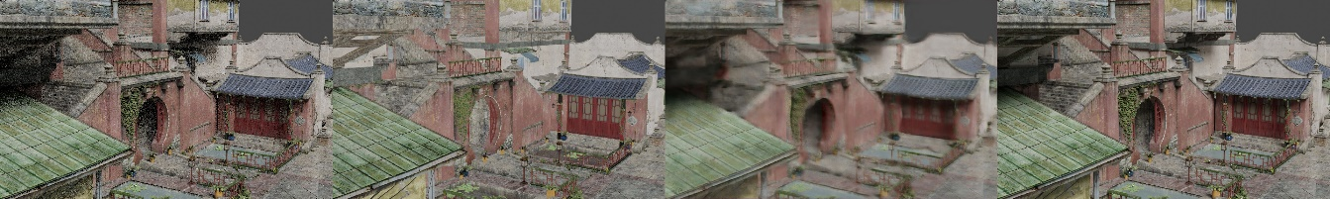
实验结果
Sequence是否有效(sequence=3,NO RNN)

Slide 19
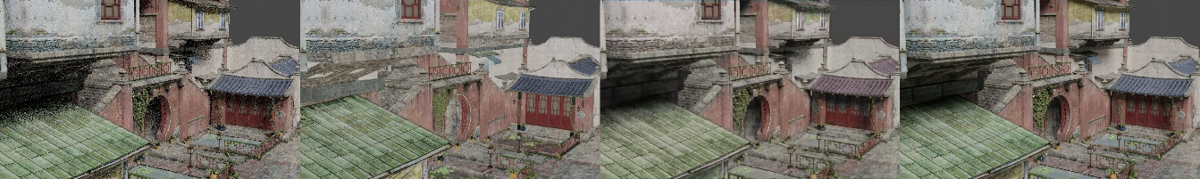
实验结果
Sequence是否有效(sequence=1, NO RNN)

Slide 20
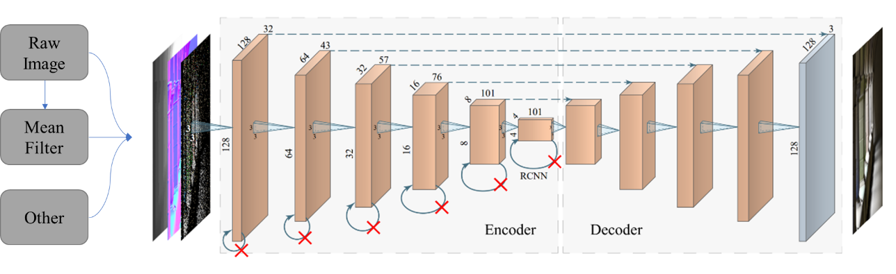
实验结果
对sequence进行改进
删除RNN架构后对网络进行改进，从每个sequence第一帧开始将其对整个sequence的loss贡献设计为等比函数下降权重。比如sequence取3的情况下，第一帧的权重为1，第二帧的权重为0.2，第三帧的权重为0.04。
为了给模型提供先验信息，输入通道插入对原始图片中值滤波后的通道。

Slide 21
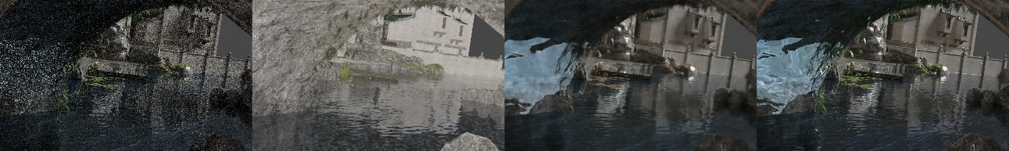
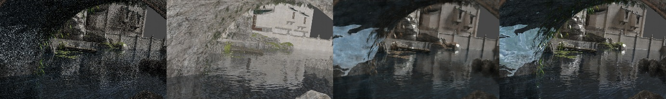
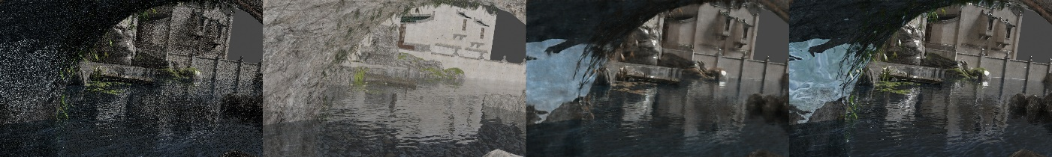
实验结果
对sequence进行改进(sequence=3,NO RNN)

Slide 22
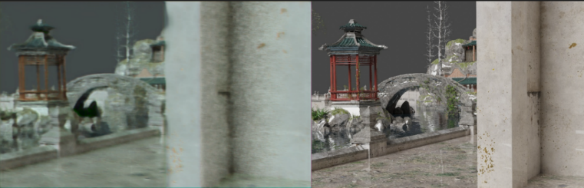
实验结果
泛化效果（建筑）
No RNN+sequence7
No RNN+sequence1

Slide 23
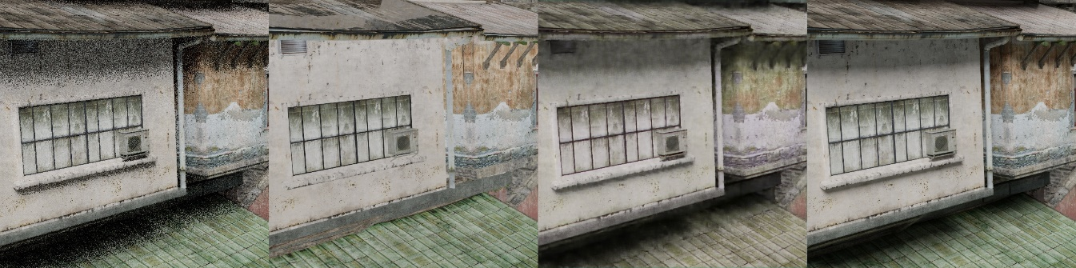
实验结果
泛化效果（3场景）
No RNN+sequence1

Slide 24
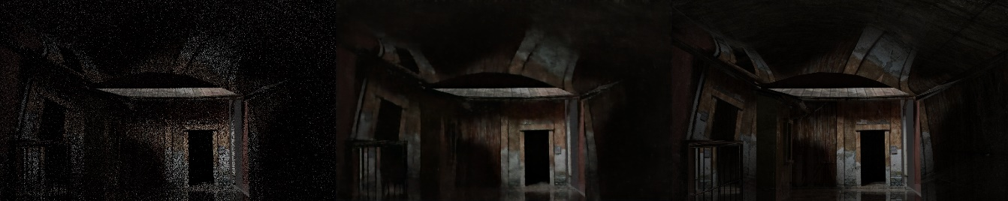
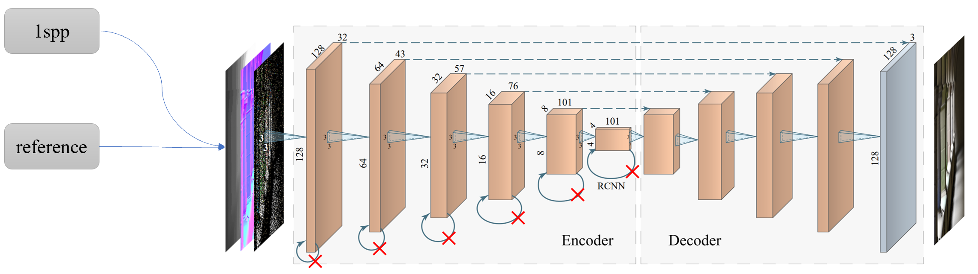
实验结果
单通道训练
Single input channel
No RNN+sequence1

Slide 25
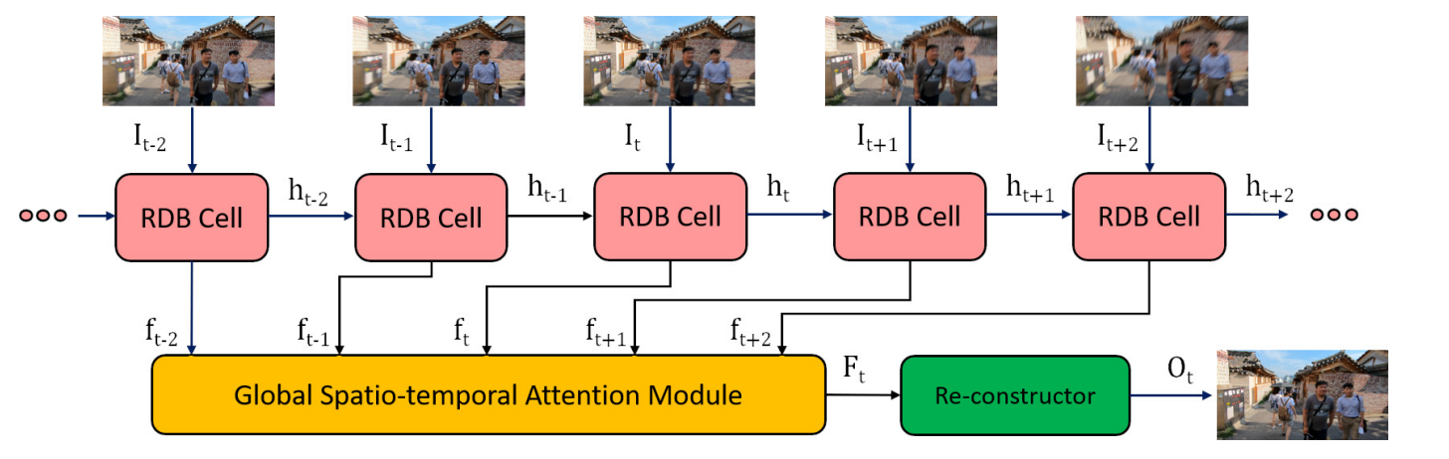
实验结果
后处理（ESTRCNN）
ESTRCNN

Slide 26
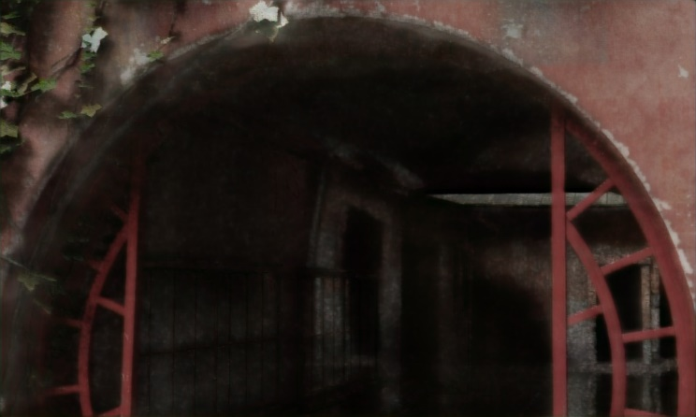
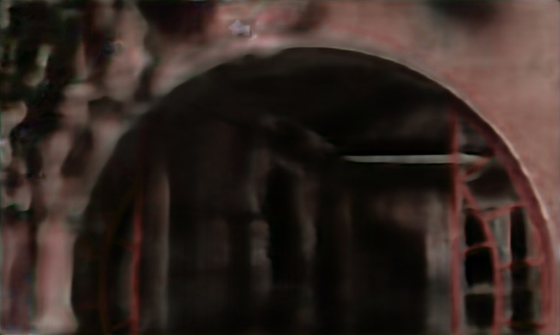
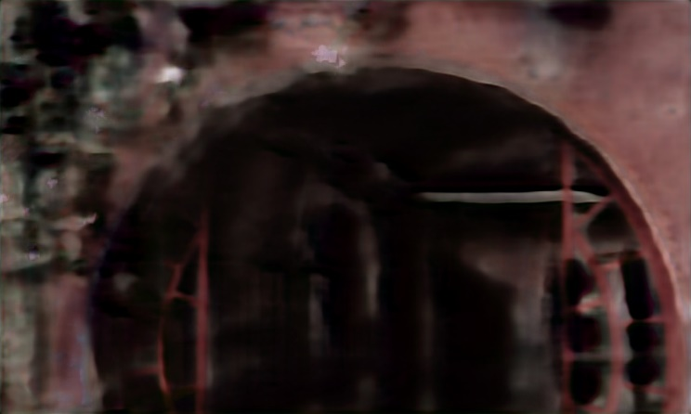

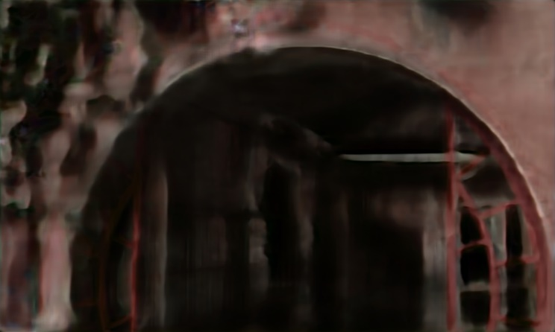

实验结果
后处理（ESTRCNN）
raw
ESTRCNN

Slide 27
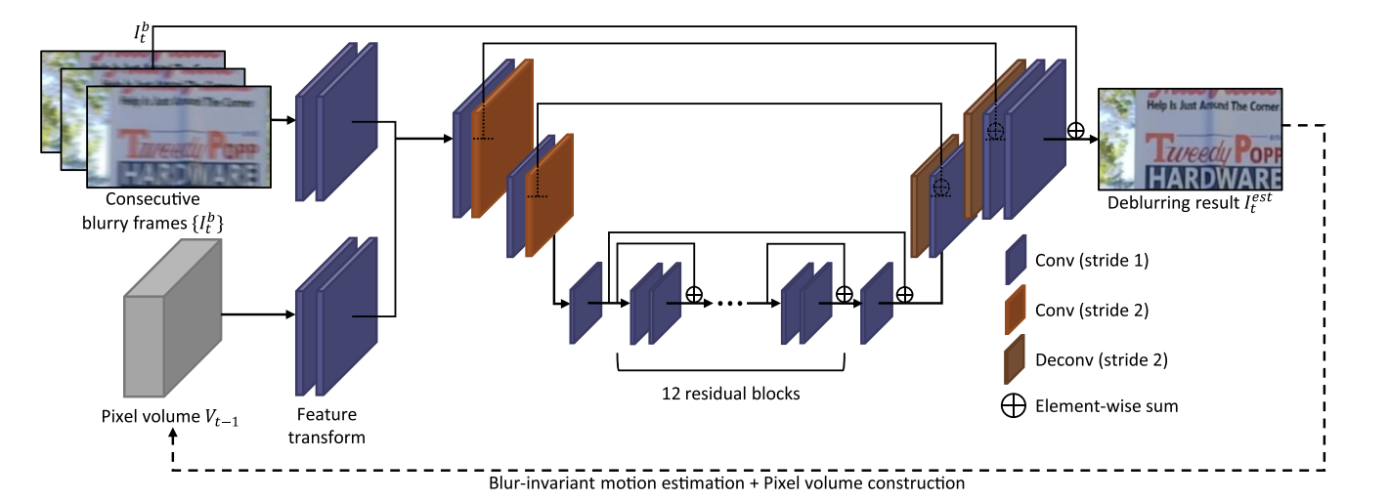
实验结果
后处理（PVDNet）
PVDNet

Slide 28
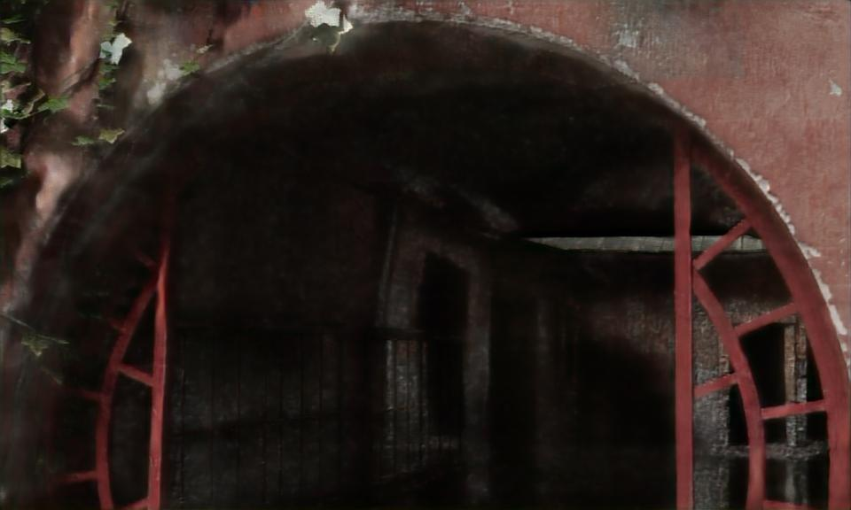

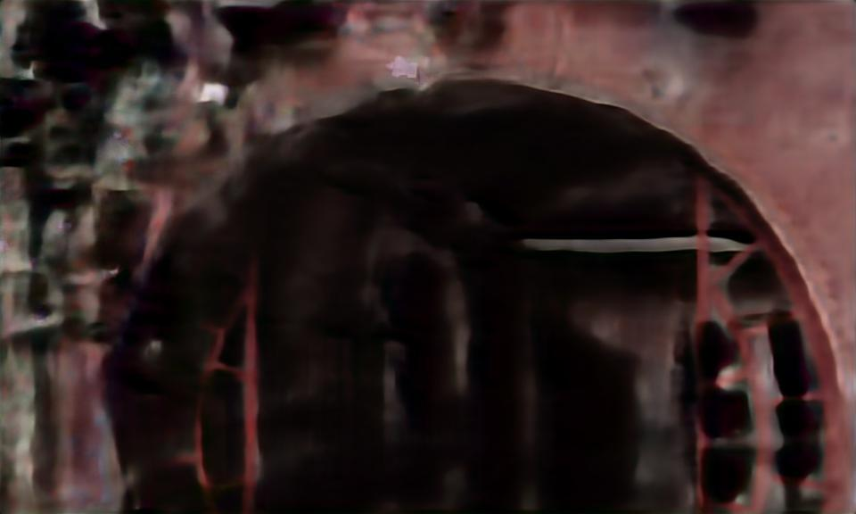
实验结果
后处理（PVDNet）
raw
PVDNet

Slide 29
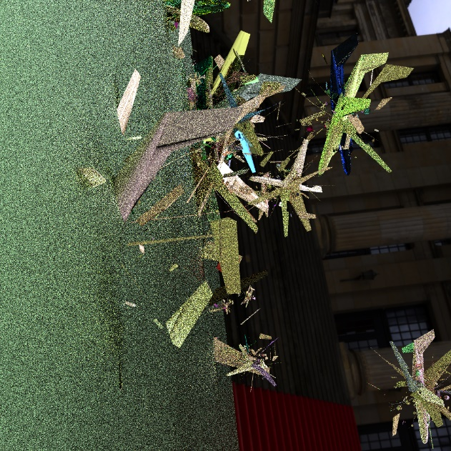
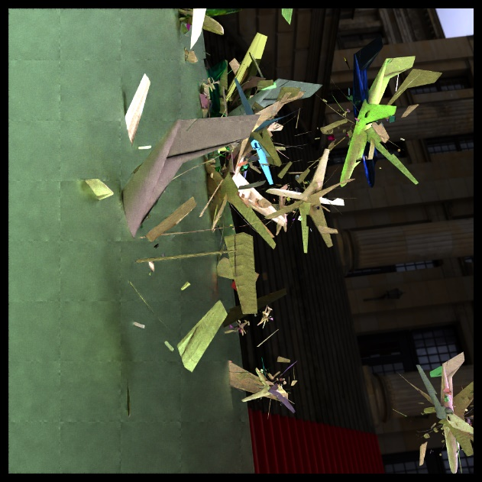
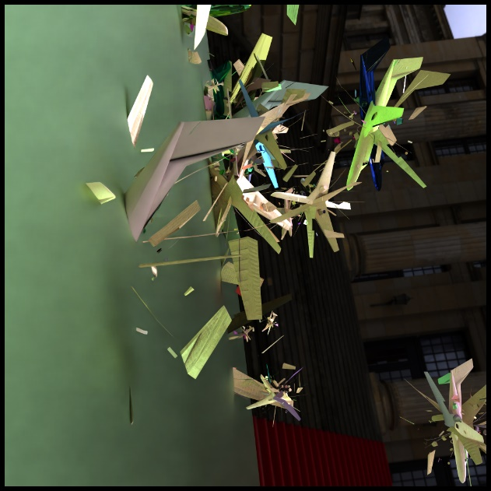



Siggraph 19 SBMC复现成果（离线降噪）
input 4spp
Bako 2017
SBMC 2019

Slide 30


Siggraph 19 SBMC复现成果
SBMC2019 模型示意图

Slide 31

Siggraph 19 SBMC复现成果
SBMC 工作流程图 & 创新点
64个.exr
64个.bin
64个降噪后的.exr
图片拼接器
PBRT渲染器
数据集制作器
神经网络
png
创新点：
1. 神经网络学习的是样本到像素的映射，预测的是样本对哪些像素有影响
2. 设计了一种网络模型，实现了很好的效果
不足之处：
1. 渲染一张1024x1024的图片需要90s，没有实时性
2. 要求特殊格式的输入，图像长宽都必须是128的倍数

Slide 32
总结与展望
神经网络降噪的展望
总结：
1. 我们复现了一种实时降噪的神经网络方法、一种离线降噪的算法
2. 我们采用了sobel算子、flow net、中值滤波、后处理等方法对实时降噪方法进行改进
3. 我们在5份数据集上验证了我们的算法，取得了很好的效果
展望：
1. 神经网络泛化性能需要增强
2. 我们的模型只考虑单帧的信息，未利用到时序信息
3. 对于降噪效果较好的方法，还需一定改进以增强模型的实时性

